Slide 1
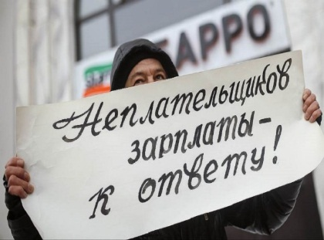
Прокуратура Дзун-Хемчикского района разъясняет: Чем грозит задержка выплаты заработной платы
1. За каждый день задержки работнику выплачивается компенсация (ст. 236 ТК РФ).
2. При задержке зарплаты больше чем на 15 дней работник вправе приостановить работу до ее выплаты,
письменно уведомив об этом работодателя. За время приостановки РАБОТОДАТЕЛЬ ОПЛАЧИВАЕТ средний
заработок (ст. 142 ТК РФ).
3. Сообщение о задержке зарплаты в инспекцию труда - основание для внеплановой проверки (пп. "б" п. 10 Положения о надзоре в сфере труда от 01.09.2012 № 875) (адрес Государственной инспекции труда в Республике Тыва: ул. Кечил-оола, 3, г. Кызыл, электронная почта: git17.rostrud.ru) .
4. АДМИНИСТАРТИВНАЯ ОТВЕТСТВЕННОСТЬ за задержку зарплаты. НАКАЗАНИЕ, в том числе, - АДМИНИСТРАТИВНЫЙ ШТРАФ в отношении юридических лиц - от 30 000 до 50 000 руб., должностных лиц - от 10 000 до 20 000 руб. При повторном нарушении - от 50 000 до 100 000 руб. и от 20 000 до 30 000 руб. соответственно (ч. 6, 7 ст. 5.27 КоАП РФ).
5. УГОЛОВНАЯ ОТВЕТСТВЕННОСТЬ за невыплату зарплаты свыше 2 месяцев грозит РАБОТОДАТЕЛЮ при наличии корыстной или иной личной заинтересованности (ст. 145.1 УК РФ). ОДИН ИЗ ВИДОВ НАКАЗАНИЙ, ПРЕДУСМОТРЕННЫХ САНКЦИЕЙ – ЛИШЕНИЕ СВОБОДЫ!!!

